Slide 1
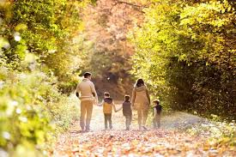
VARNO NA POT

Slide 2
ZDRAVJE
KO SE ODPRAVLJAMO NA POHOD, MORAMO BITI ZDRAVI IN TELESNO DOBRO PRIPRAVLJENI.
IZBIRATI MORAMO PRIMERNE POTI.

Slide 3
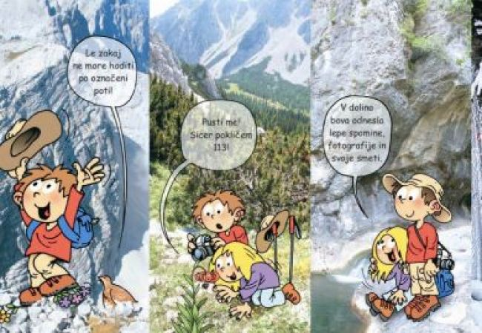
VAROVANJE NARAVE
V NARAVI SE PRIMERNO VEDEMO:
NE KRIČIMO,
NE TRGAMO RASTLIN,
NE PLAŠIMO ŽIVALI,
NE MEČEMO KAMENJA,
POZDRAVLJAMO,
NE PUŠČAMO ODPADKOV!
Spravimo jih v vrečko,
ki jo odnesemo nazaj v dolino.

Slide 4
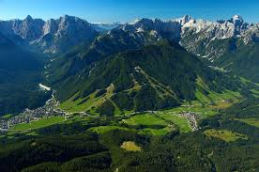
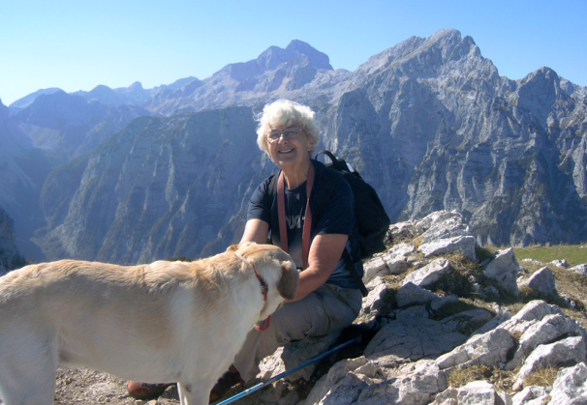
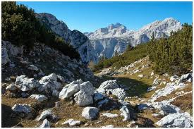
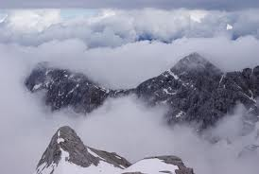
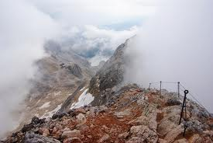
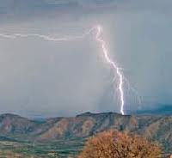
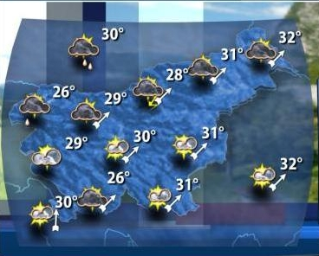
PREVERI VREME PREDEN SE ODPRAVIŠ

Slide 5
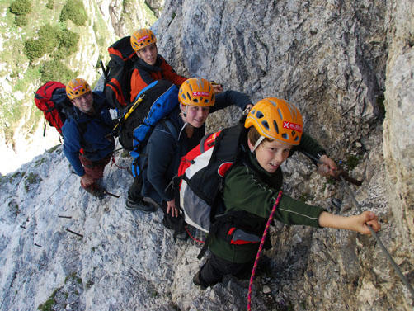
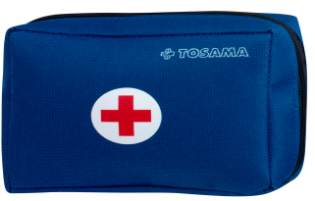
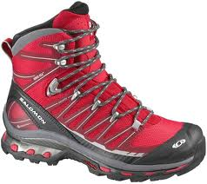
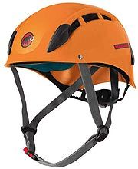
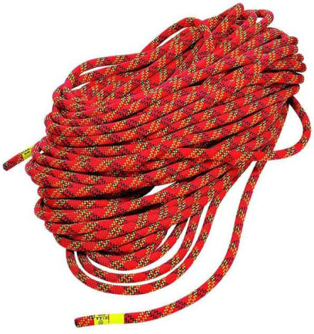
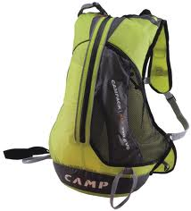
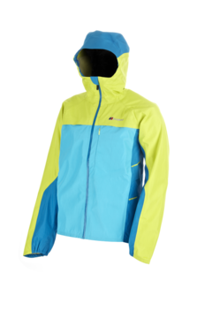
OPREMA ZA PRAVEGA PLANINCA:
POHODNI ČEVLJI,
ČELADA,
VETROVKA,
REZERVNA OBLAČILA,
VAROVALNA VRV,
PRVA POMOČ,
NAGLAVNA SVETILKA,
NAHRBTNIK,
hrana in pijača.

Slide 6
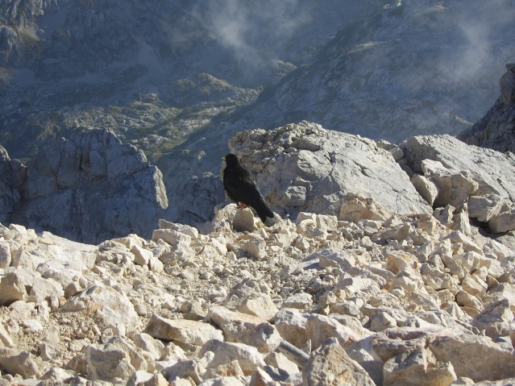
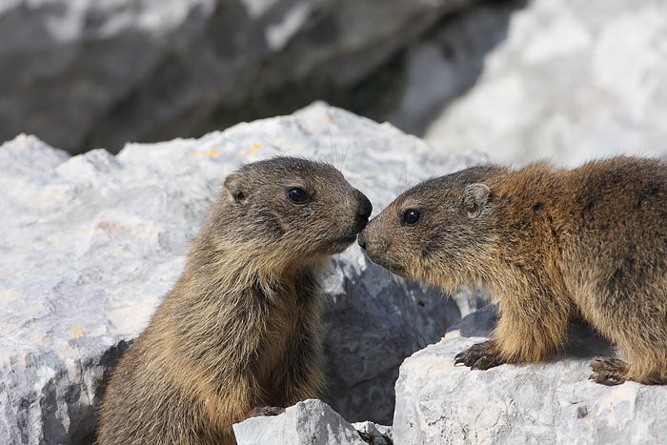
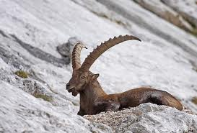
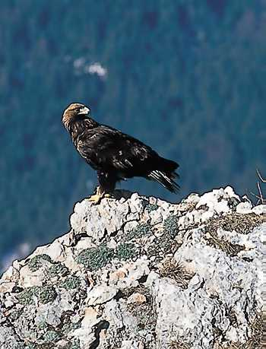
KROKAR
NE PLAŠIMO ŽIVALI
SVIZEC
☺
KOZOROG
OREL

Slide 7
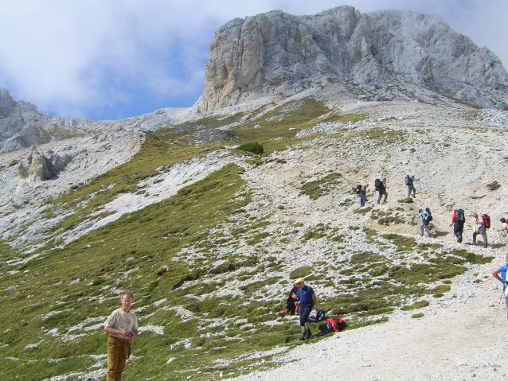
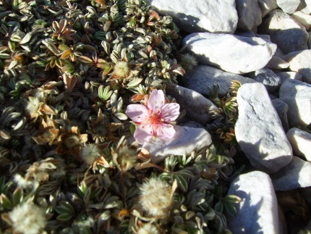
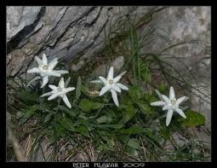
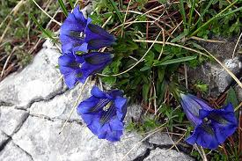
NE TRGAMO RASTLIN
BLEŠČEČI PRSTNIK
PLANIKA
ENCIJAN

Slide 8
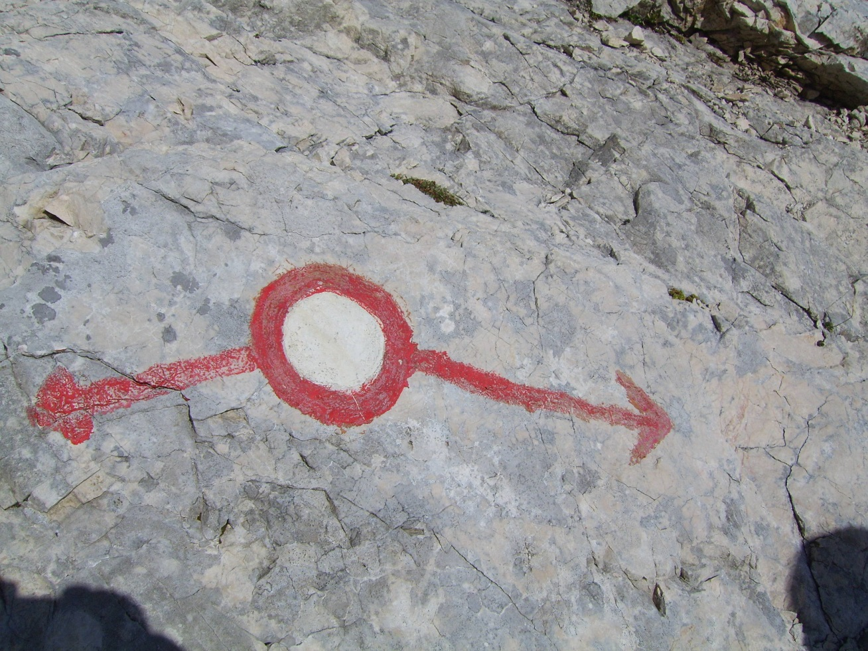
MARKACIJA – SMO NA PRAVI POTI

Slide 9
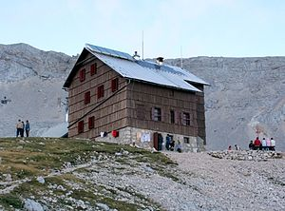
PLANINSKA KOČA – ČAS ZA MALICO

